Slide 1
学位申请材料准备说明
软件学院

Slide 2
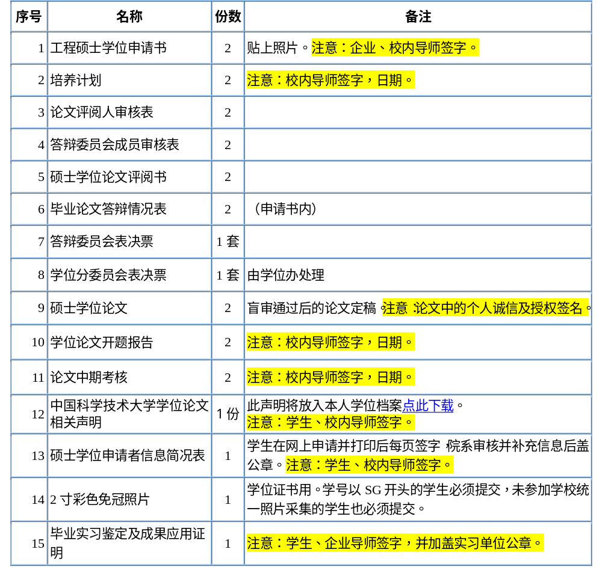
工程硕士学位申请者审核材料清单
1)学生按序号1-2、9-15项准备学位申请材料。
2）表格中份数为2的材料必须2份都为原件，不可1份原件1份复印件。

Slide 3
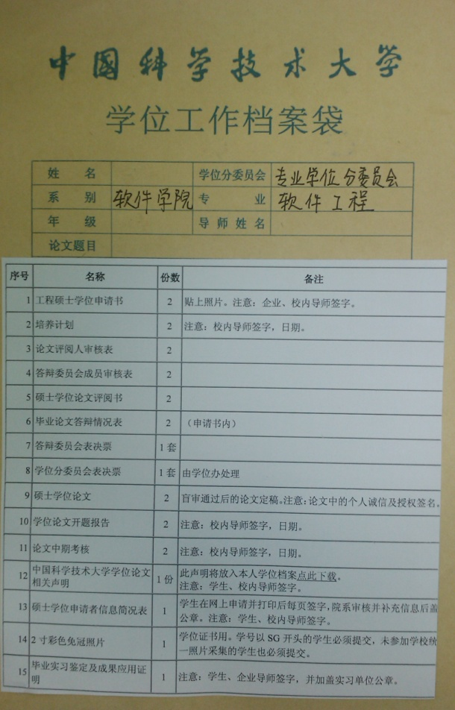
学位申请档案袋
学位申请材料档案袋:
由学院教学部统一提供
专业学位分委员会
软件学院
软件工程

Slide 4
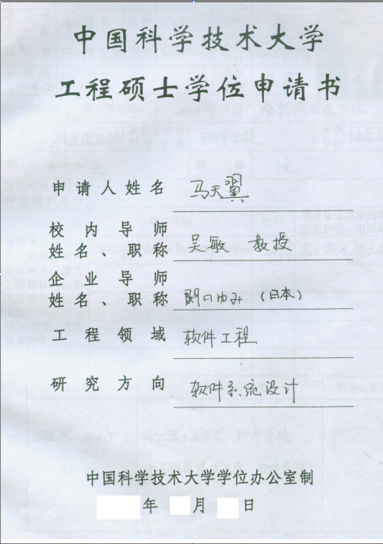
1. 工程硕士学位申请书（2份）
贴照片
校内导师及企业导师签字
日期：2016年5月10日
（材料提交日期）
2016
5
10

Slide 5
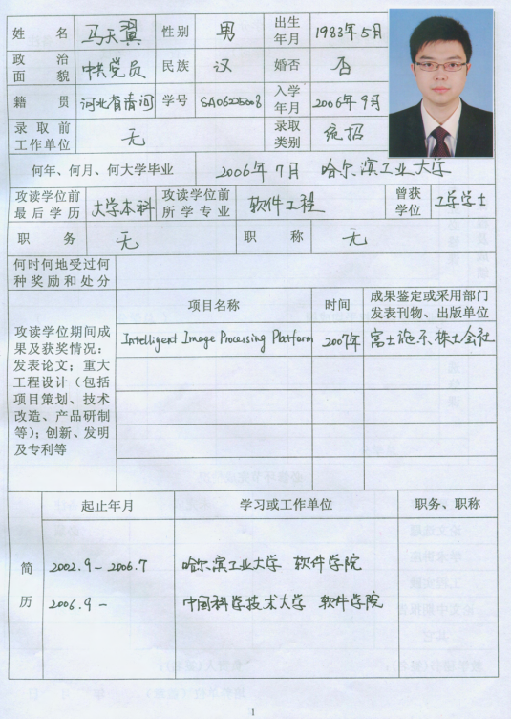
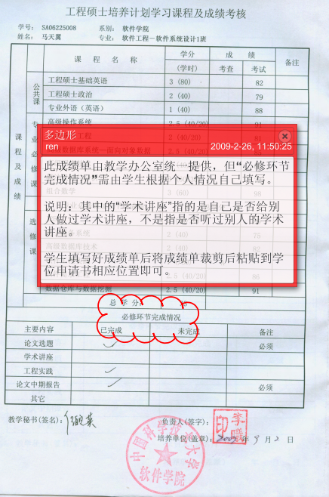
1. 工程硕士学位申请书（P1-2）

Slide 6
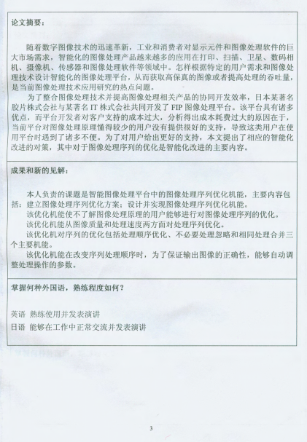
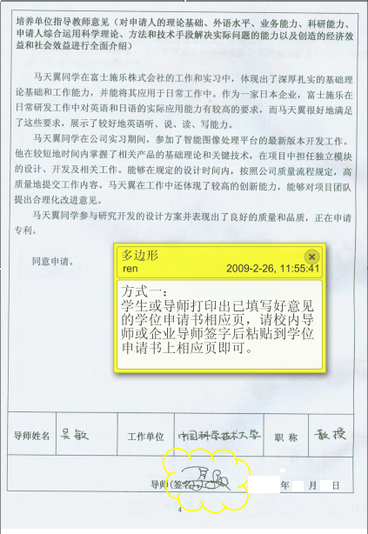
1. 工程硕士学位申请书(P3-4)
2016年5月10日
下载电子版填写意见—打印—导师签字—贴在学位申请书相应页面

Slide 7
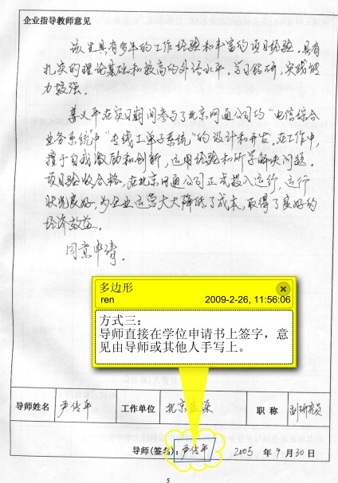
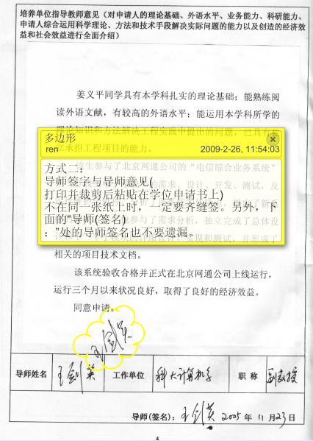
1. 工程硕士学位申请书(P4-5)
2016年5月8日
2016年5月10日
骑缝签
全部手写

Slide 8
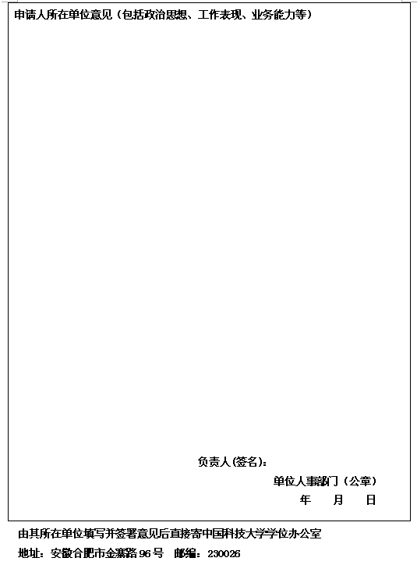
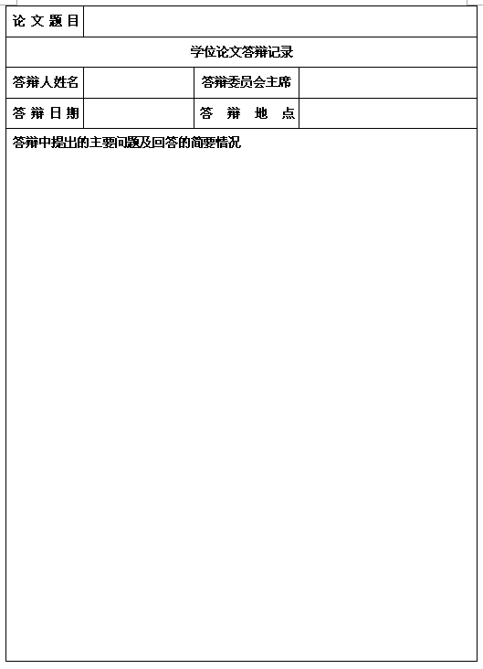
1. 工程硕士学位申请书(P6-7)
学院统一提供，张贴即可
此页不填

Slide 9
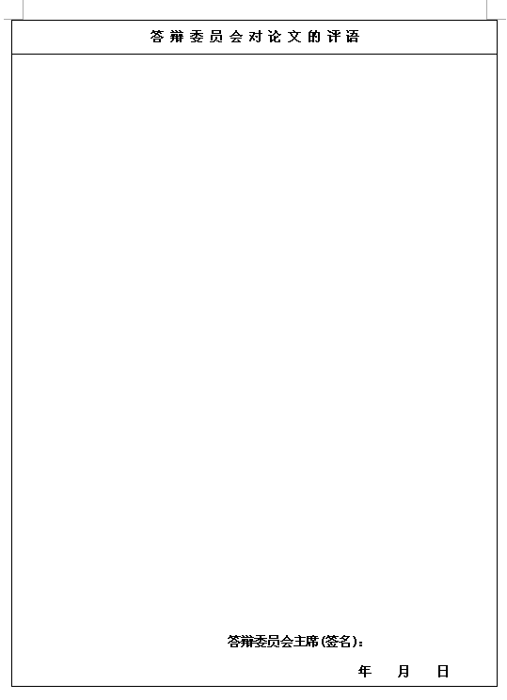
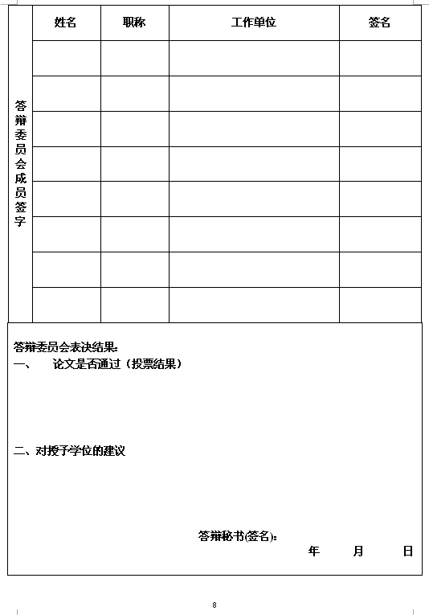
1. 工程硕士学位申请书(P8-9)
此页不填
此页不填

Slide 10
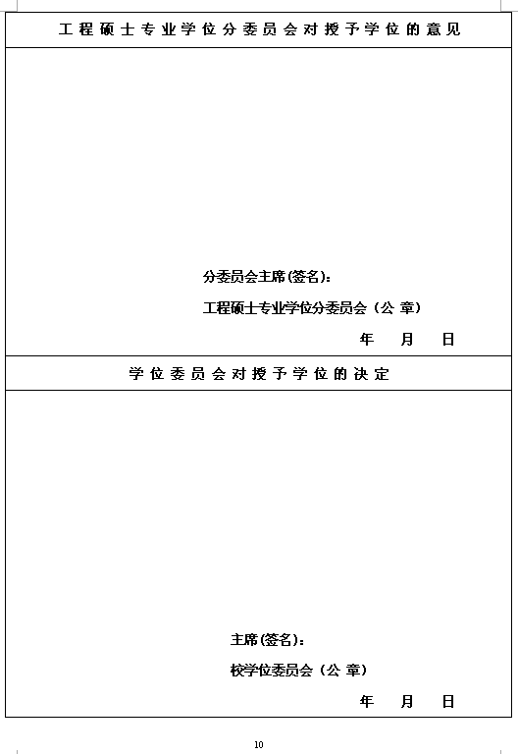
1. 工程硕士学位申请书(P10)
此页不填
共十页，
仅填封面及前五页
此页不填

Slide 11
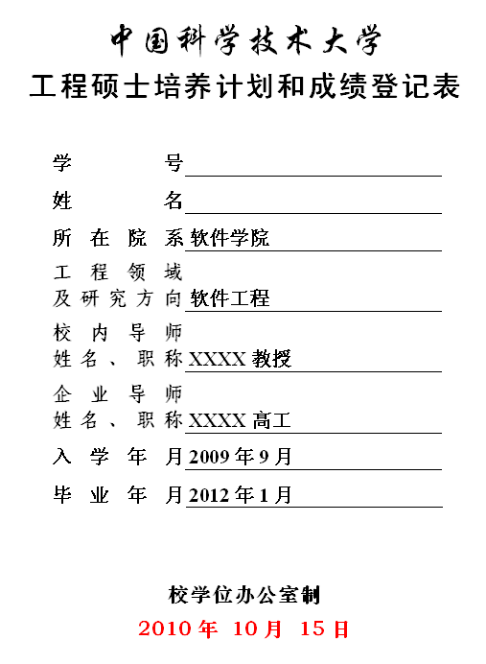
2. 培养计划和成绩登记表（2份）
学院统一提供
校内导师签字
注意填表日期（红色）
日期为：进入企业的第二个月

Slide 12
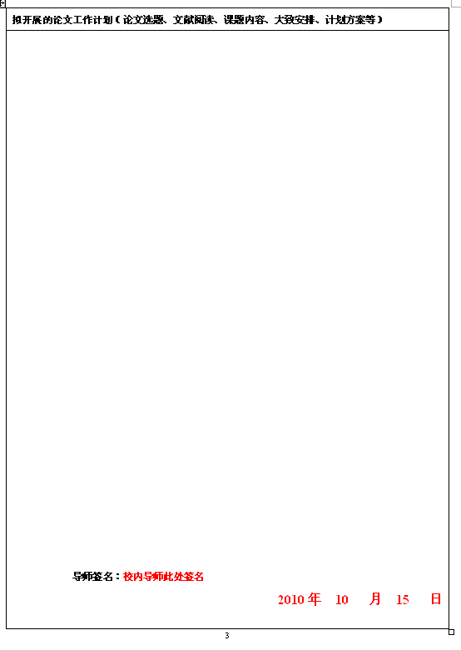
2. 培养计划和成绩单登记(2份)
此处要求与学位申请书上要求相同
三种方式

Slide 13
9. 学位论文（1份）
答辩结束后:
一份学位论文最终版交至（合肥）教学办朱焱老师处,并在论文相关页签名

Slide 14
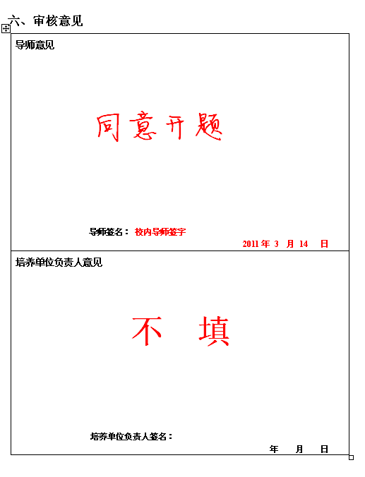
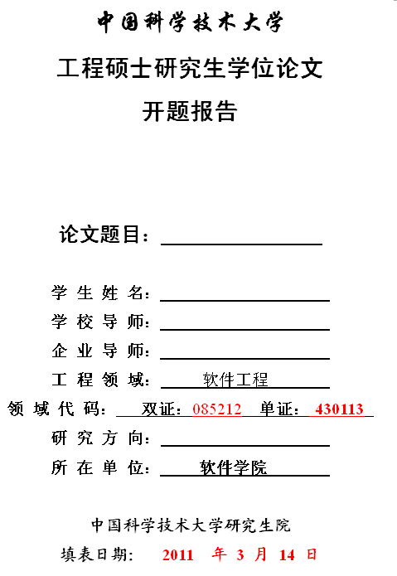
10. 开题报告（2份）

Slide 15
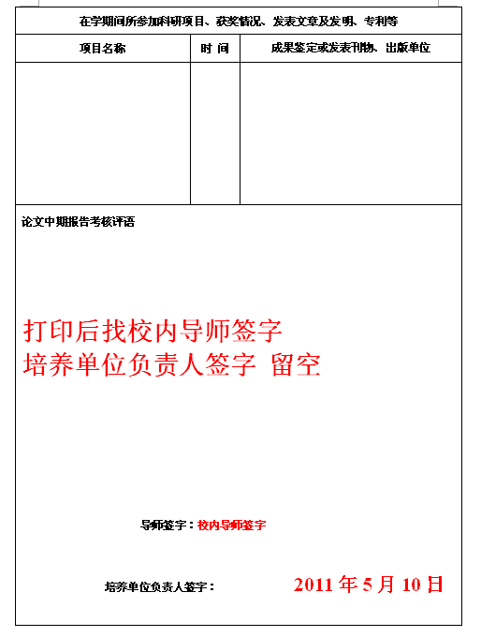
11.中期考核（ 2份）
学院信息平台下载电子版
—填写---打印---校内导师签字

Slide 16
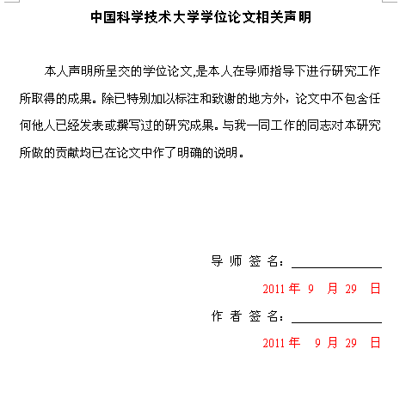
12. 论文相关声明（1份）
学院信息平台下载---打印---
个人、校内导师签字

Slide 17
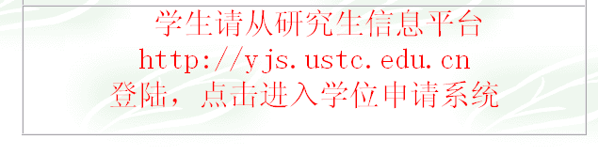
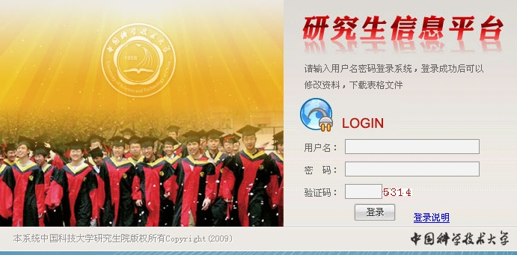
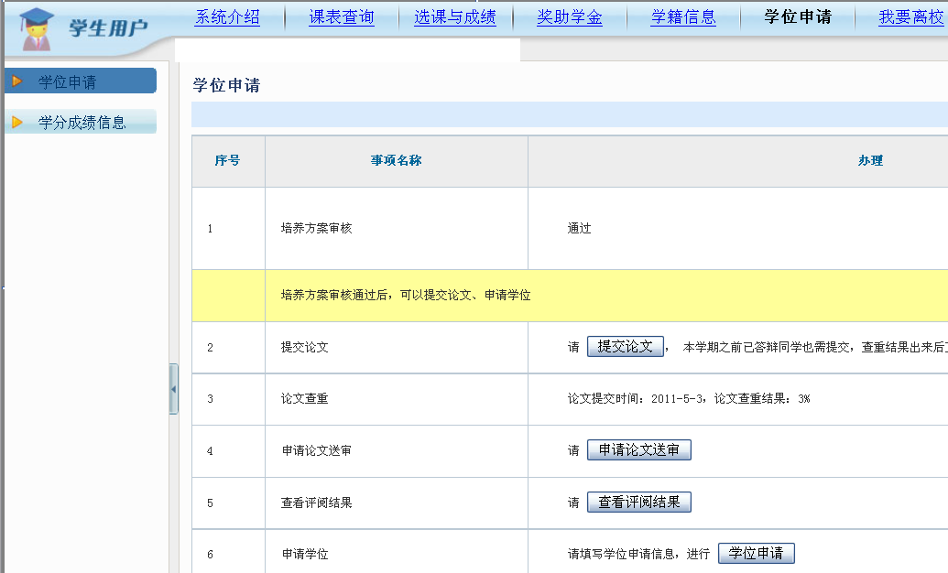
13. 简况表（1份）

Slide 18
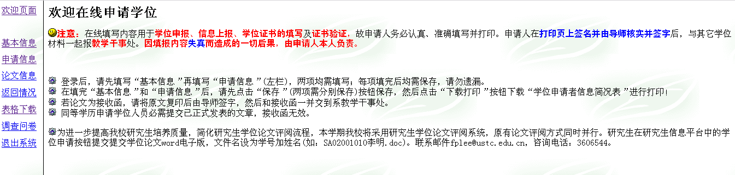
13. 简况表(1份)

Slide 19
简况表-研究生学位申请注意事项
填写‘基本信息’，务必填写完整。
  工作单位相关信息：脱产学生一律填“无”，参加工作时间填毕业后。
  工程领域：请选“软件工程”。
填写‘申请信息’：
  企业导师单位：按“研究生毕业实习鉴定表”上所盖单位公章名称填写。
  一外名称：工程硕士基础英语。
  政治课名称：工程硕士政治。
  专业课(1)-(3)：任选专业必修课中的三门课程填写。
  专业必修课加权平均：见“培养计划成绩单”。
  获得总学分：见“培养计划成绩单”（不含毕业论文相关学分）。
  专业必修课总学分：见“培养计划成绩单”。
  论文字数：学校要求>=30000，所以你填写的具体论文字数应该大于3万字。如果少于3万字，请修改论文。
  答辩日期：如果答辩日期已确定，请填写上；若答辩日期待定，留空白。
  校内论文评阅人－答辩委员会表决票：这些部分无需填写（以后由教学办统一填写）。
  学位论文成果简介及应用情况说明：很重要，请斟酌填写。（模板见学院平台）
  撰写要点：
  1.本人作了什么，有何成果，技术难点；
  2.成果已在××单位得到应用（或成果已通过××单位验收），如果是预研项目，一定要写明达到了××单位的预研指标（目标）。一定要写明成果应用具体单位及项目（或产品）。
  该证明是学位委员会讨论是否同意授予学位时考察的一个重要内容。同时严格控制字数在100字以内（打印出来2.5行左右）。请校内导师签字时主要请他审核一下你的这个部分是否合适。

Slide 20
简况表--论文成果简介及应用
以前同学申请学位时填写的“论文成果简介及应用”，仅供参考，请勿抄袭
论文成果简介及应用（范例1） | 设计实现弹上计算机半实物仿真飞控系统上位机测试平台。采用RTX技术实现对Windows操作系统实时性扩展，提高数据交互时间性能，可利用大量API方便用户用及系统维护。成果应用于中航科工集团二院**产品。
论文成果简介及应用（范例2） | 设计实现高速IO协议检错重传机制。使用ECC结合CRC提高纠错能力，减少数据重传和反馈信息。设计选择性重传，减少数据重传和反馈数据，提高数据传输效率和有效带宽利用率。成果应用于中科院计算所**项目。
论文成果简介及应用（范例3） | 运用架构分离逐层细化方式实现pwe3控制字，使协议层信令协商、控制层用户态进程和转发层内核表项分离，逻辑清晰系统易于维护。增加控制字功能、增强自检故障功能。成果应用于**公司**系统。
成果应用单位名为全称，并与实习单位一致

Slide 21
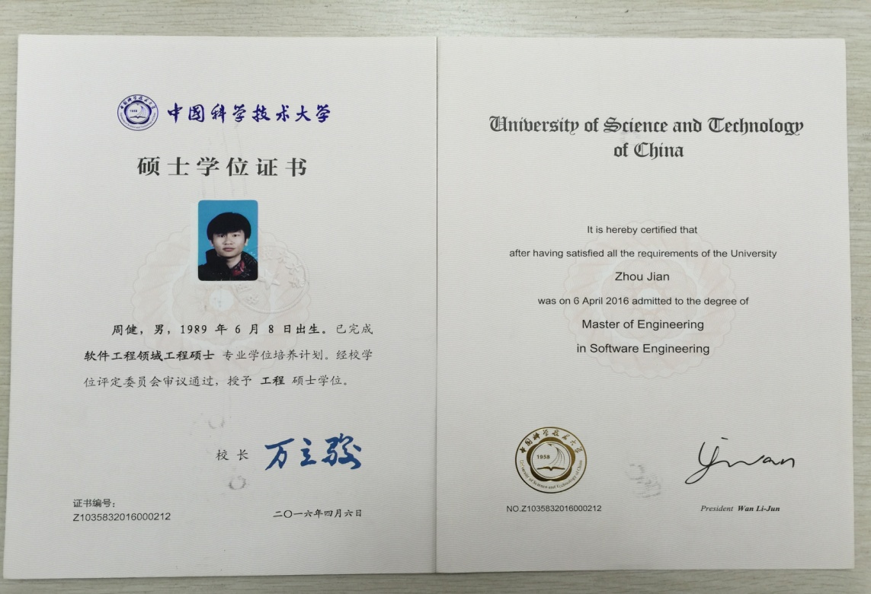
14. 2寸彩色免冠照片
2寸彩色免冠照片 1张 学位证书用
学号以SG开头的学生必须提交，未参加学校统一照片采集的学生也必须提交。

Slide 22
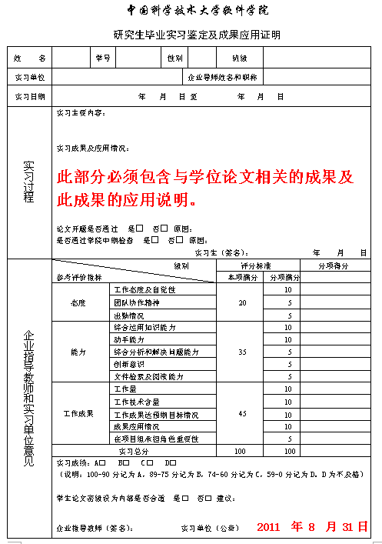
15.实习鉴定及成果应用证明（1份）
学生、企业导师签字，实习日期（连续时间大于学院要求时间）
加盖实习单位公章

Slide 23
总结：工程硕士学位申请者审核材料
需要校内导师签字处:
1，2，10，11，12，13
（除了9，15和照片之外）
需要企业导师签字处:
只有1和15.

Slide 24
关于论文盲审
各位同学：
请认真查看后面学位办下发的关于关于严格执行论文评审流程的说明。
与之前的操作流程相比，变化的地方在于：需要二审同学的论文不再有修改的机会。相关流程已在学位论文工作安排中写明，详见附件。
4月21日15时是学生上传送审论文的截止时间，时间紧迫，在当前论文批次的学生请认真撰写论文，争取一次通过。
请相互提醒，谢谢！
另外，当前论文批次的部分同学在信息化平台的邮箱地址无效，请自行核查并修改为有效邮箱地址，否则后期收不到各项通知，责任自负。
各位老师好
为配合教育部做好每年的学位论文抽查工作，维护我校声誉，严把论文质量关，特将我校学位论文评审环节相关做法重申如下，也请院系和老师严格执行。
1、对于先上课后取得学籍的学生，在取得学籍1年后才可参加论文评审和答辩。
2、对所有硕士生(科学学位硕士、专业学位硕士)，在论文评审过程中：
1）若只有1位评阅人持否定意见，则需增聘一位评阅人（不能与一审评阅人相同）。 如果增聘的评阅人也持否定意见，则本次学位申请无效，推迟至下次申请
2）若有2位评阅人持否定意见，则本次学位申请无效，推迟至下次申请。
请院系老师参照执 行
学位办

Slide 25
谢谢！

